Slide 1
Matematică
clasa : a V-a

Slide 2
Proba scăderii
prin adunare
prin scădere

Slide 3
Apasă pe imagine și ne amintim!

Slide 4
Știm !
5 – 1 = 4
descăzut scăzător diferență
(rest)

Slide 5
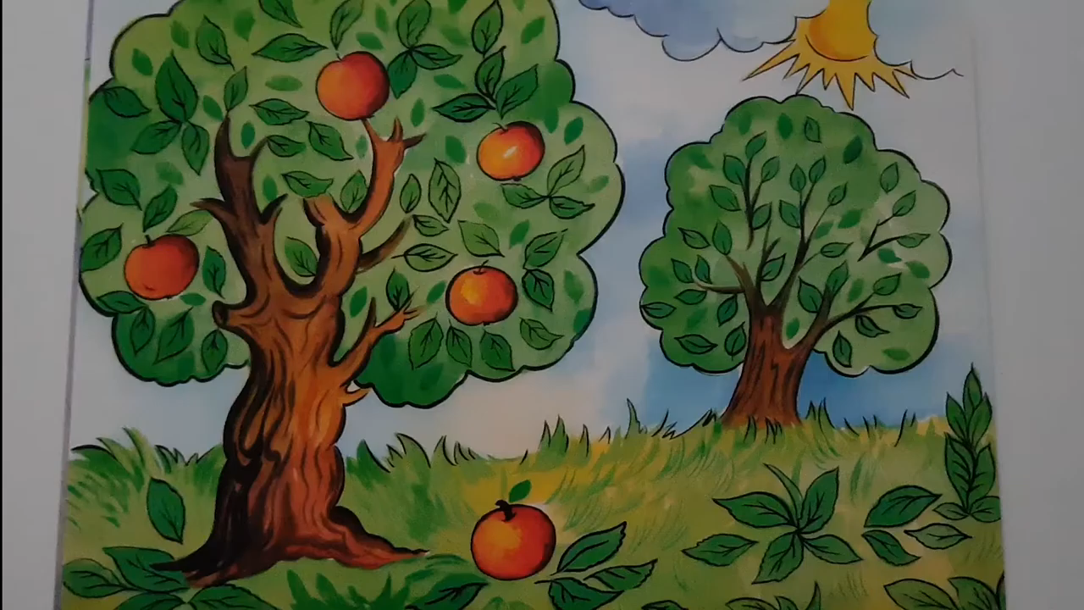
Apasă pe imagine și ascultăm!

Slide 6
Rezolvăm problema
Completați în căsuțele libere :
Au fost în total mere.
A căzut din pom măr.
Câte mere au rămas în pom ?
Răspuns: mere

Slide 7
Proba scăderii prin adunare
Calcul scris: Proba prin adunare :
descăzut 5 - diferența 1 +
scăzător 4 scăzător 4
diferență 1 descăzut 5
La diferență se adună scăzătorul și dacă se obține descăzutul, operația de scădere este corect rezolvată.

Slide 8
Proba scăderii prin scădere
Calcul scris: Proba prin scădere :
descăzut 5 - descăzut 5 -
scăzător 1 diferență 4
diferență 4 scăzător 1
Din descăzut se scade diferența și dacă se obține scăzătorul, operația de scădere este corect rezolvată.

Slide 9
Exersăm !
8 – 3 =
Calcul scris: Proba scăderii Proba scăderii
prin adunare : prin scădere :
8 –
3_

Slide 10
Exersăm!
9 – 3 =
Calcul scris: Proba scăderii Proba scăderii
prin adunare : prin scădere :
9 –
3_

Slide 11
Putem mai mult!
38 – 3 =
Calcul scris: Proba scăderii Proba scăderii
prin adunare : prin scădere :
38 –
3_

Slide 12
Bibliografie:
https://www.twinkl.ro/resource/nz-n-200-subtraction-powerpoint
https://www.youtube.com/watch?v=HhAw7weq2sU&ab_channel=GradinitaEmanuelAlbaIulia

